Slide 1
C.E.I.P. Nuestra Señora de la Salud. Posadas.
Formación en centro.
Curso 2018/2019

Slide 2
Formación en centro. Curso 18/19
En la memoria de autoevaluación del curso pasado se apuntó la necesidad de modificar la metodología para adecuar la programación al contexto y a las necesidades del alumnado.

Slide 3
Formación en centro. Curso 18/19
El informe de la inspección hablaba de incorporar experiencias y cambios metodológicos.

Slide 4
Formación en centro. Curso 18/19
El análisis de los indicadores homologados nos plantea la necesidad de mejorar los resultados en determinadas áreas en algunos de los niveles y optimizar los programas de refuerzo.

Slide 5
Formación en centro. Curso 18/19
Una de nuestras propuestas de mejora consistirá en incorporar a la práctica educativa el empleo de metodologías activas, entendiendo como tales aquellas en las que el alumnado aprende haciendo, tienen en cuenta el contexto real, se aplica un trabajo compartido, combina diferentes recursos, en especial las TIC, y procura la atención a la diversidad, entre otros principios.

Slide 6
Formación en centro. Curso 18/19
Propuesta de Formación:
«Metodologías innovadores e inclusivas en las aulas de Educación Infantil y Primaria».
C.E.I.P. Nuestra Señora de la Salud. Posadas

Slide 7
Formación en centro. Curso 18/19
Finalidad:
Que el alumnado mejore en conocimientos disciplinares, autonomía y responsabilidad, habilidades para comunicar y trabajar de forma colaborativa.
Que el profesorado trabaje con metodologías activas a la vez que con otras rutinas instructivas más convencionales, de manera que se sepa y se pueda combinar la teoría con la práctica, la tradición con la innovación.

Slide 8
Formación en centro. Curso 18/19
Objetivos:
Experimentar diferentes metodologías de las consideradas activas.
Conocer un marco metodológico para el desarrollo de este tipo de experiencias.
Aplicar las ideas aprendidas en una experiencia en el aula.
Conocer algunas herramientas y proyectos relacionados con la metodología ABP.
Desarrollar experiencias de aprendizaje cooperativo.
Analizar el grado de coherencia metodológica de las herramientas TIC en el contexto de nuestro centro y como medio de aprendizaje y evaluación de actividades y tareas del alumnado.
Elaborar materiales y recursos que ayuden a la inclusión y a la innovación.

Slide 9
Formación en centro. Curso 18/19
Modo de hacerlo:
Sesiones de formación presenciales en el claustro y en los ciclos a través de lecturas, ponencias e intercambio de experiencias. Elaboración y realización de propuestas de trabajo en las aulas de Infantil y Primaria. Puesta en práctica en el aula de las propuestas del curso. Puesta en común de procesos y de estrategias empleadas en el aula.
El plan de trabajo se desarrollaría conforme a los siguientes elementos:
Técnicas de aprendizaje cooperativo.
Rutinas de pensamiento.
Organizadores gráficos.
Recursos y uso de las TIC. Google Clasroom.
Aprendizaje Basado en Proyectos y Centros de Interés.
Grupos interactivos.
Recursos para el aprendizaje y la inclusión.

Slide 10
Formación en centro. Curso 18/19
Programa:
Técnicas de aprendizaje cooperativo. 12/11/2018
Rutinas de pensamiento. 10/12/2018
Organizadores gráficos. 28/01/2018
Google Clasroom. 18/02/2018
Aprendizaje Basado en Proyectos y Centros de Interés. 11/03/2018
Grupos interactivos. 13/05/2018
Recursos para el aprendizaje y la inclusión. (Permanente) (elaboración de materiales similares a los de Teresa García, pictogramas, etc.)

Slide 11

Formación en centro. Curso 18/19
Y Colabora.

Slide 12
Fase de desarrollo
Antes del 15 de marzo hay que realizar un comentario en Colabora indicando lo realizado hasta ahora.
La ruta es:
  Entra en Colabora (usuario y clave de Séneca)
  Mis sitios: 191408FC055
  Proyecto > Fase de Desarrollo > Comentarios.
  Lo más valioso es relatar y valorar las actuaciones llevadas a cabo.

Slide 13
Analizando la metodología docente
Nivel 1: Aún no hacemos nada de esto y no sabemos empezar.
Nivel II: No lo hacemos, pero ya sabemos como podríamos.
Nivel III: Hemos empezado a trabajarlo, pero podemos seguir mejorando.
Nivel IV: Lo hacemos fenomenal: programado, desarrollado y evaluado.

Slide 14
Analizando la metodología docente
Para valorar el trabajo:
Tener en cuenta los costes y beneficios.
Cómo se temporaliza y se reparte.
Si tiene una estructura y estamos coordinados.
Si se observan resultados positivos.
Si se refuerza lo que sirve.

Slide 15
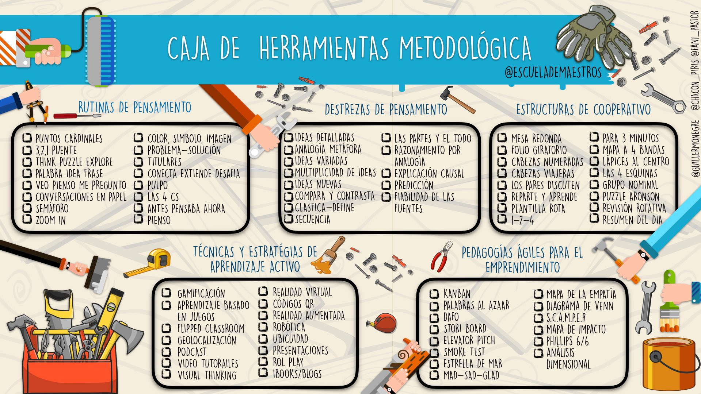
Caja de herramientas

Slide 16
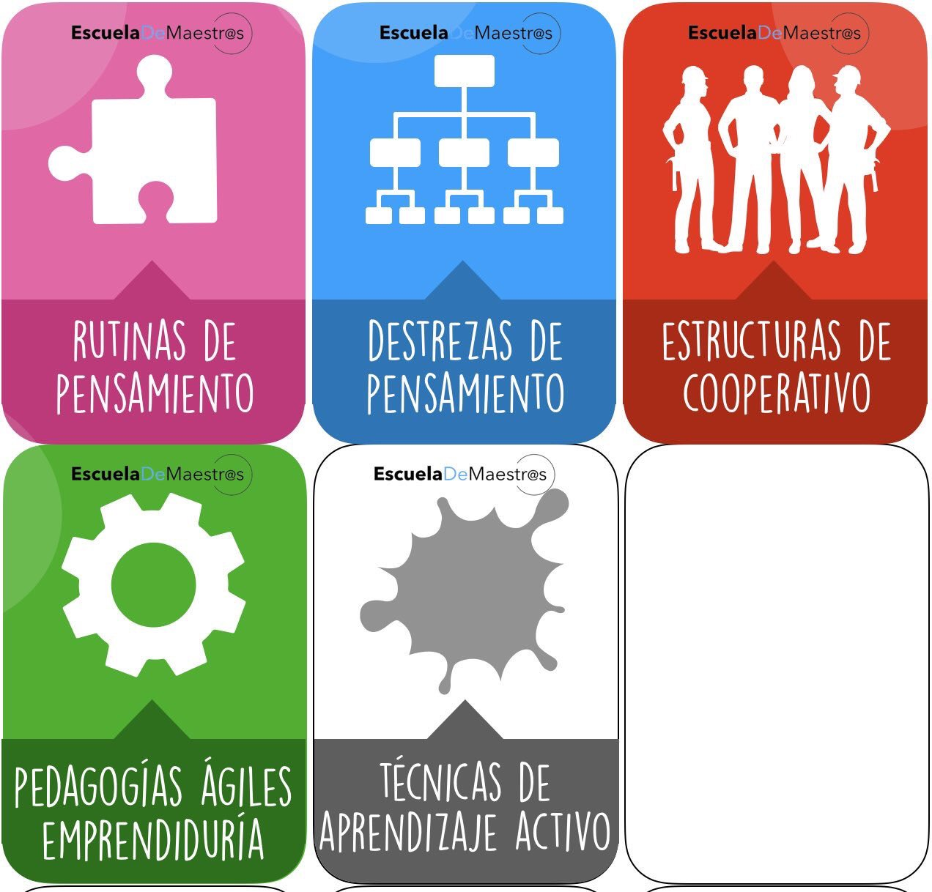
Herramientas metodológicas

